Slide 1
স্বাগতম

Slide 2
শিক্ষক পরিচিতি
ববিতা রানী রায়
সহকারী শিক্ষক
গয়াহরি সরকারি প্রথমিক বিদ্যালয়
নবিগঞ্জ,হবিগঞ্জ

Slide 3
পাঠ পরিচিতি
বিষয়ঃবাংলা
পাঠঃ নানা রঙের ফুলফল
পাঠ্যাংশঃআমাদের দেশ............... কাশফুল ও সাদা।
সময়ঃ ৪০ মিনিট তারিখঃ২০-০১-২০২০

Slide 4
শিখনফল শোনাঃ ১.১.১ বাক্য ওশব্দে ব্যবহৃত বাংলা যুক্ত বর্ণের ধ্বনি শুনে মনে রাখতে পারবে।
বলাঃ ১.১.১শব্দে ব্যবহৃত বাংলা যুক্ত বর্ণের ধ্বনি স্পষ্ট ও শুদ্ধভাবে বলতে পারবে।
লেখাঃ১.৪.যুক্ত ব্যঞ্জন ভেঙ্গে লিখতেপারবে।

Slide 5
আমরা কিছু ছবি দেখব

Slide 7
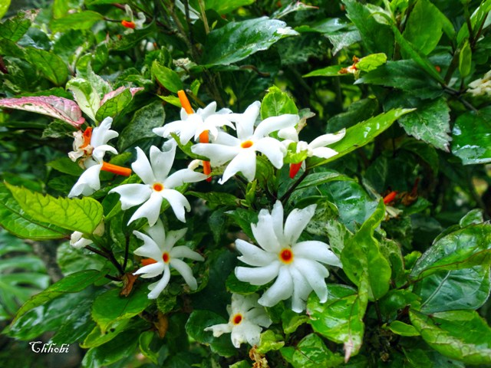

Slide 8
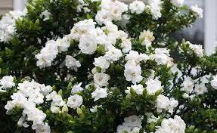

Slide 9
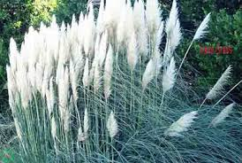

Slide 10
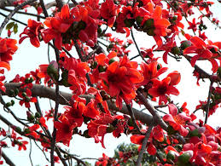

Slide 12
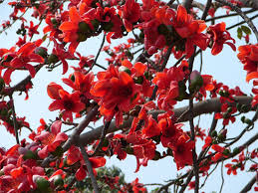
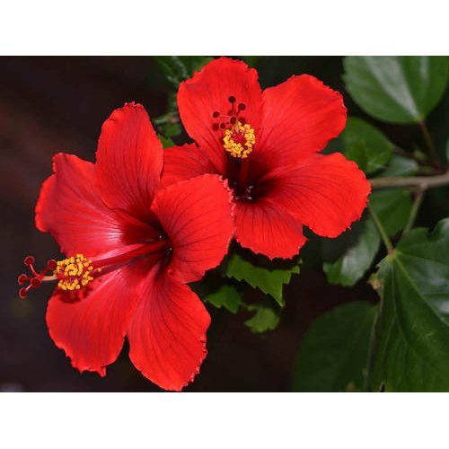

Slide 13
*ছবিতে কী দেখতে পাচ্ছ ?
*ফুল কেমন লাগে ?কেন?

Slide 14
পাঠ শিরোনাম
নানা রঙের ফুলফল

Slide 15
আদর্শ পাঠ

Slide 16
পাঠ্যাংশটোকু আমার সাথে পড়।
তোমরা সরবে পড়।

Slide 17
নিচের শব্দগুলোর অর্থ জেনে নেইঃ
সুন্দর
দেখতে ভালো
সুগন্ধ
সুবাস

Slide 18
নিচের শব্দগুলোর যুক্তবর্ণ ভেঙ্গে লিখিঃ
সুগন্দ
ন্দ
ন
দ
ণ
কৃষ্ণচূড়া
ষ্ণ
ষ
সুগন্ধ
ন্ধ
ন
ধ

Slide 19
আলোচনা
*কী কী ফুল লাল রঙের হয়?
*কোন কোন ফুলগুলো সাদা রঙের হয়?
*কোন কোন ফুলের গন্ধ নেই?
*সুগন্ধ রয়েছে কী কী ফুলের?

Slide 20
শব্দগুলো দাগ টেনে মিলাই
সুগন্ধ
সুন্দর
দেখতে ভালো
সুবাস

Slide 21
দলীয় কাজ
নিচে কয়েকটি ফুলের নাম দেয়া হলো।সেখান থেকে লাল ওসাদা ফুলের একটি তালিকা তৈরি কর- কৃষ্ণচূড়া,শিমুল,কাশফুল,টগর, জবা, গোলাপ,পলাশ,গন্ধরাজ

Slide 22
মূল্যায়ন
১। সুগন্ধি ফুল কী কী?
২।কোন কোন ফুলের গন্ধ নেই?
৩শব্দার্থ লেখ - সুগন্ধ, সুন্দর,

Slide 23
বাড়ির কাজ
লাল ও সাদা ফুলেরনাম লিখে আনবে।
কয়েকটি সুগন্ধি ফুলের নাম লিখে আনবে।

Slide 24
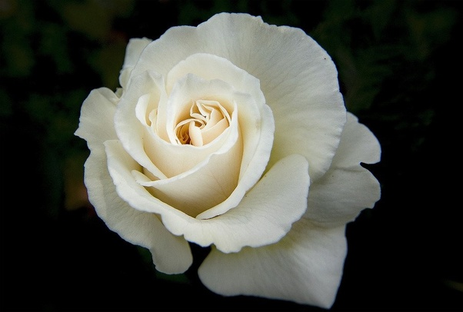
ধন্যবাদ

